Slide 1
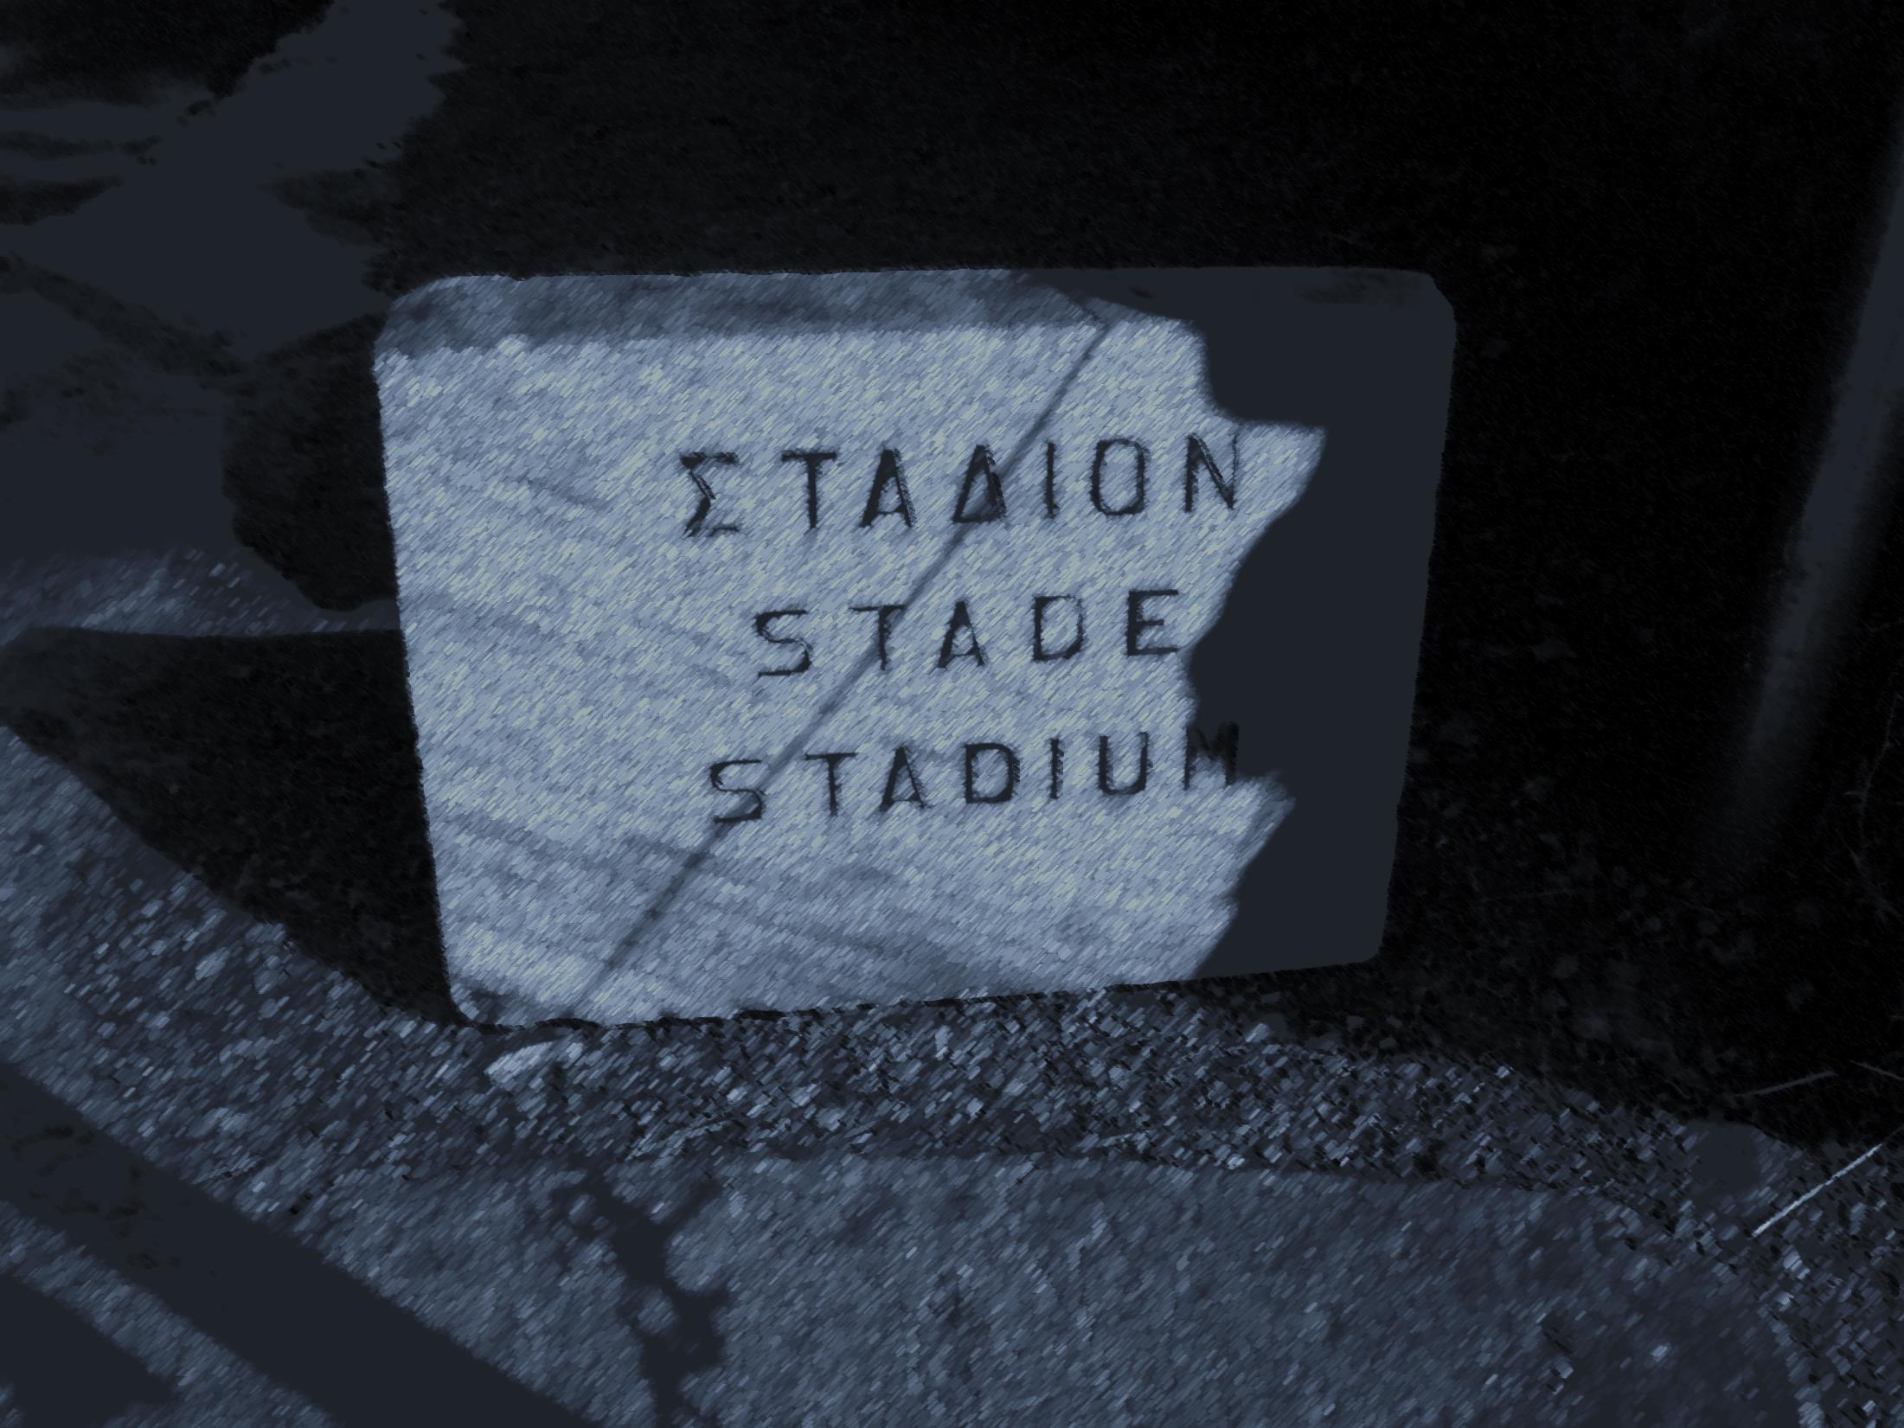
Hippický agón
hippodromiai
Pelops
žokejové, vozatajové
sázky?
1200 m
Aristokracie, vlastníci
4 ženy, kůň z města Argos, thébské čtyřspřeží
akrobacie a voltiž (Attika, Boiotie)
ne gymnos, stoj
Taraxippos
orel + delfín
nyssa, 180°
  těžké --- Karrot (Arkesiláos IV., 41)

Slide 2
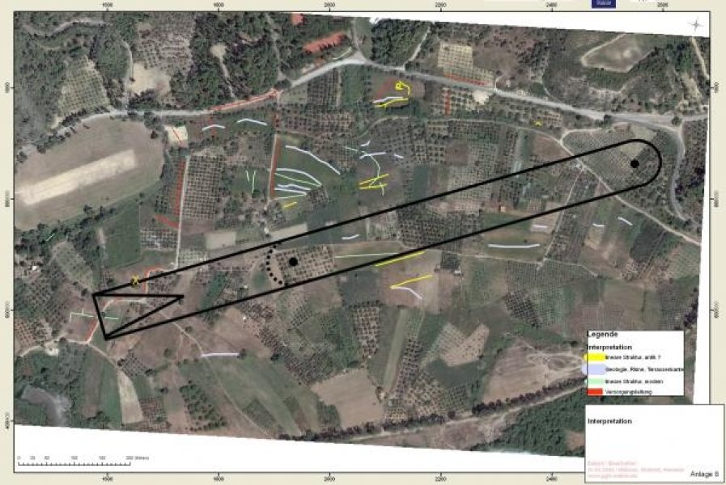

Slide 3
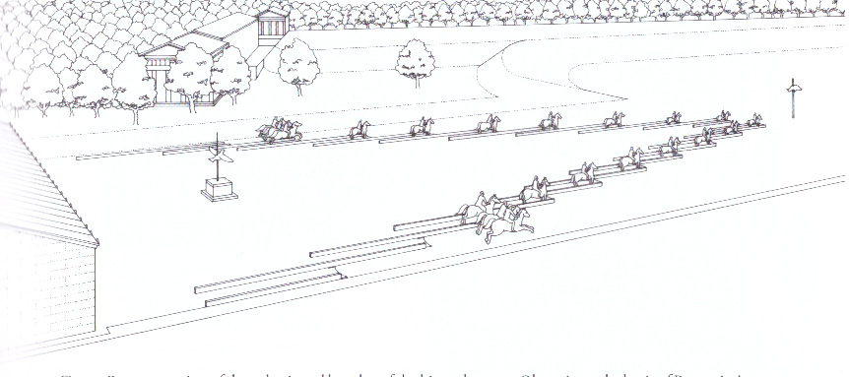
aphesis

Slide 4
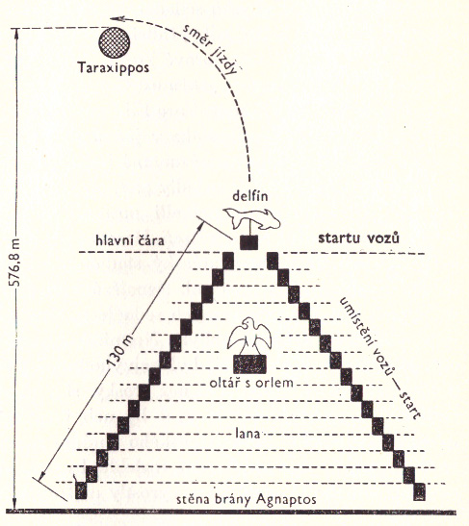
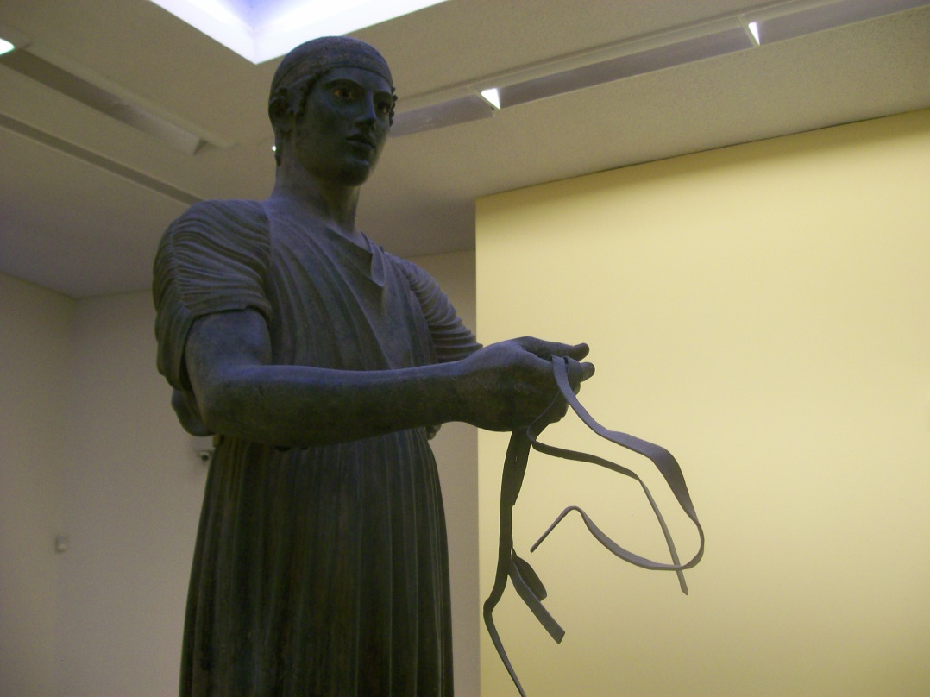
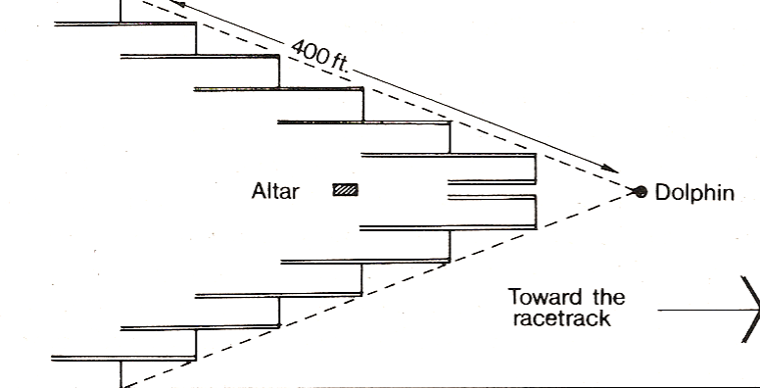

Slide 5
harma tethrippon (12 kol, 13 843)
harmati pólikon, tethrippon pólikon (9228)
synóris (9228)
póloi, synóridi póliké, pólon synóris (3460)
„Poseidón, Kallistrate, tvé otěže řídil i držel
pravici nad vozem tvým, jejž nelze zapomenout.
Proto i blažená Níké se k tvému dvojspřeží snesla,
sama chce nesmrtnou cenu dát na tvou vítěznou skráň.
Šťastný byl dům otce Níkostrata a radosti plný,
stejně tak námořní Rhodos, slavných to hrdinů vlast“
(Obrázky z řeckého života, 1983, 40).

Slide 6
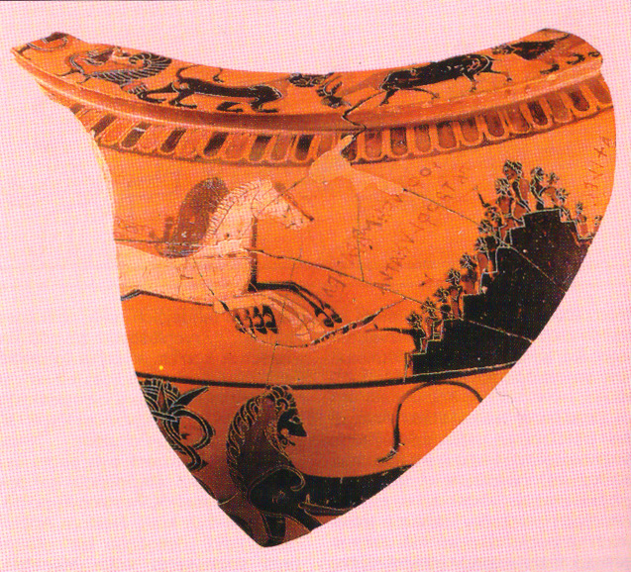
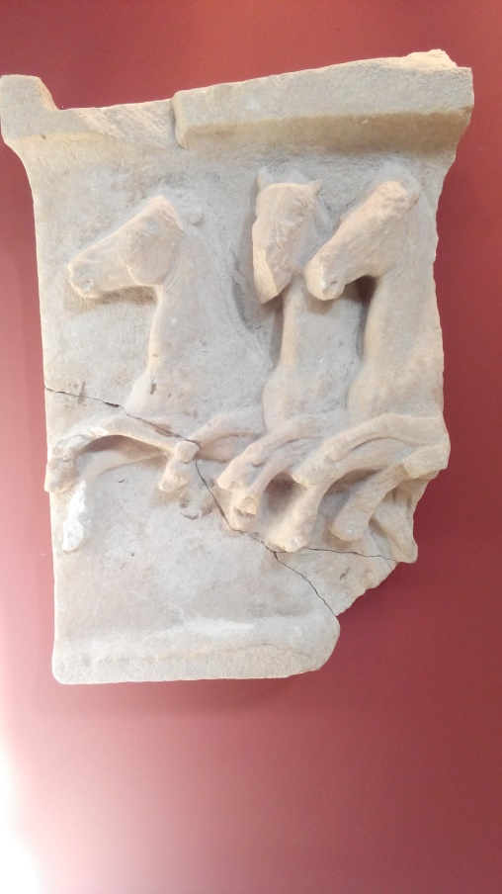
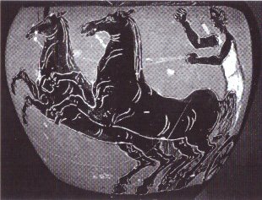
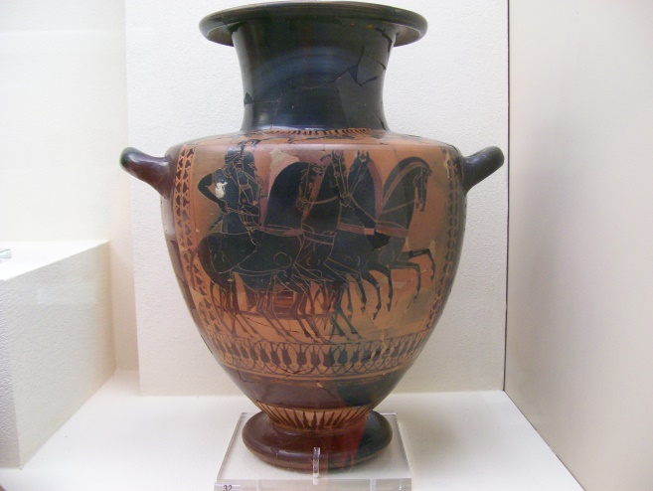
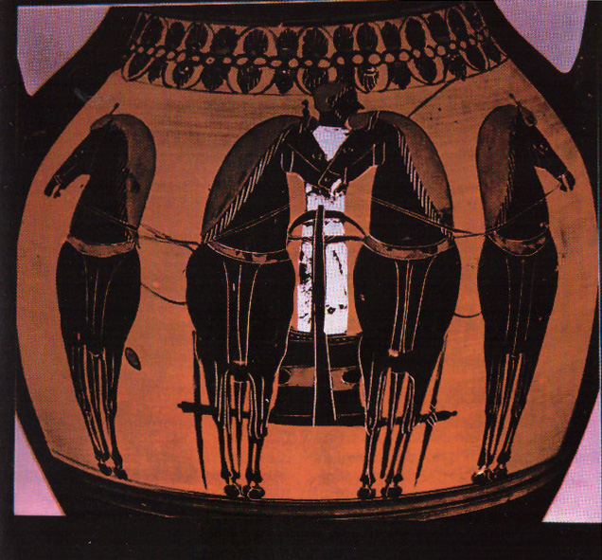
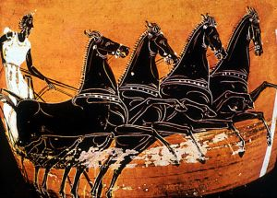

Slide 7
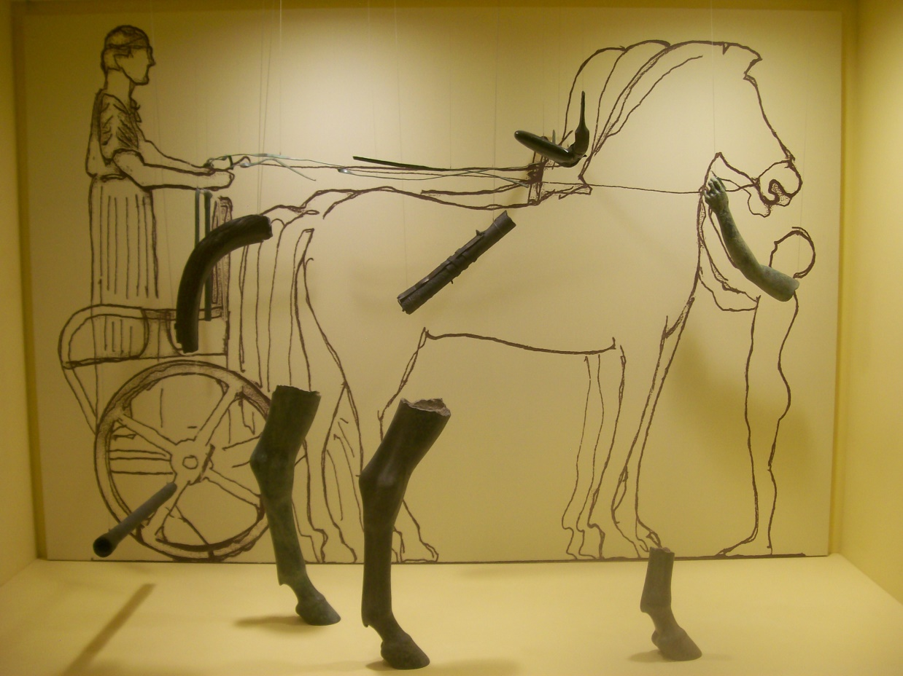
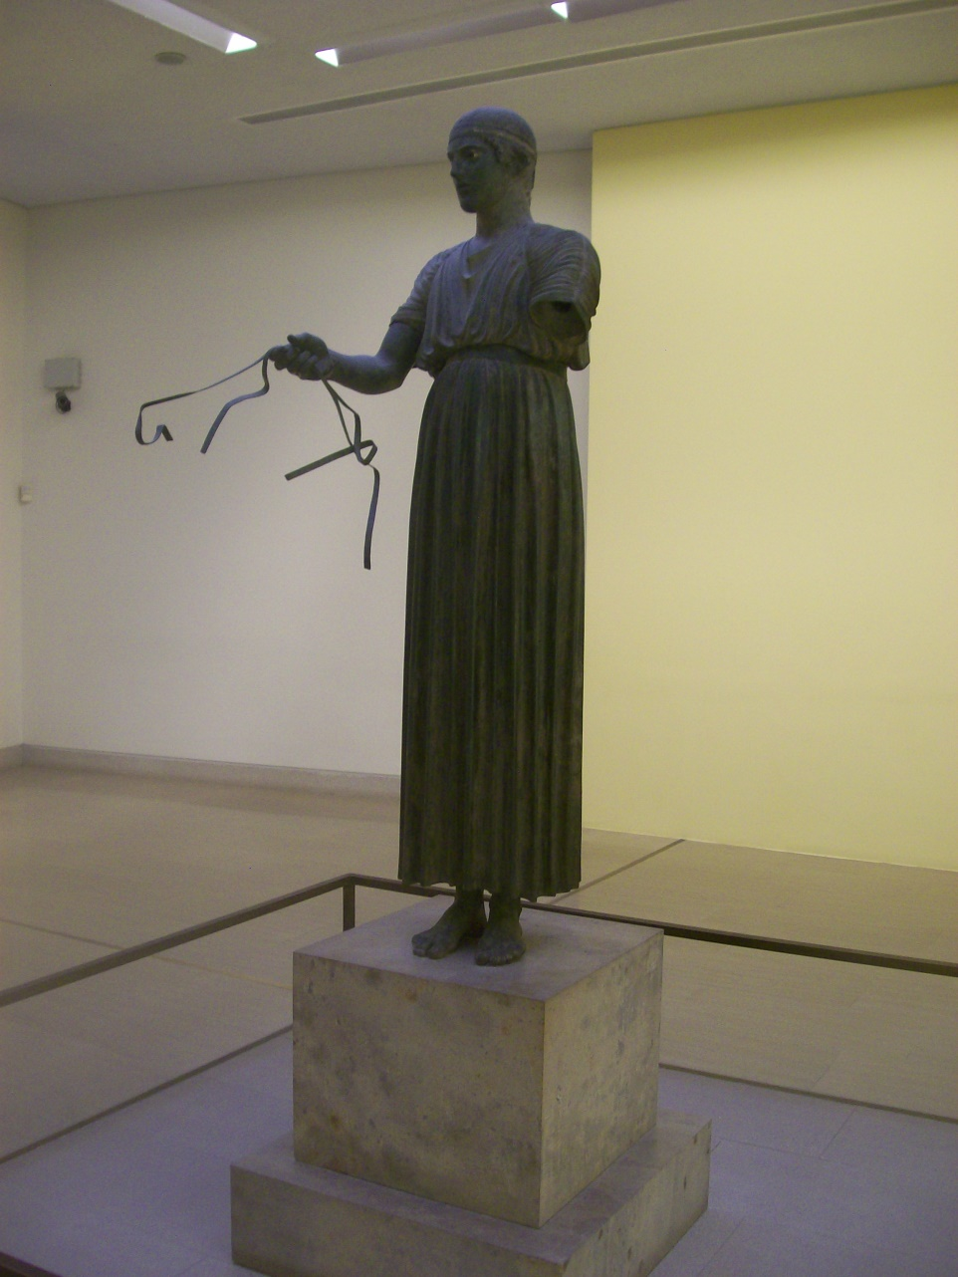
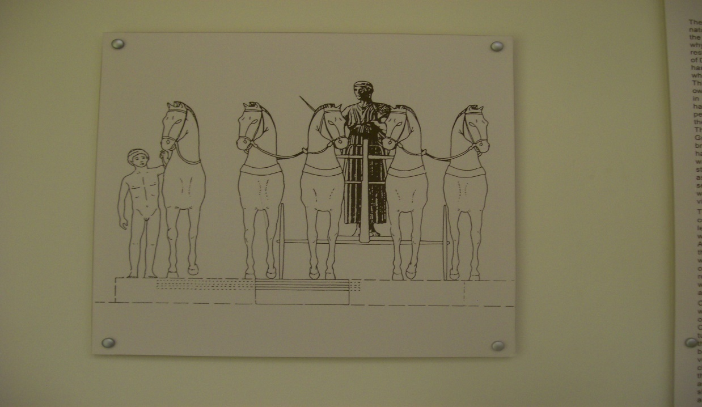

Slide 8
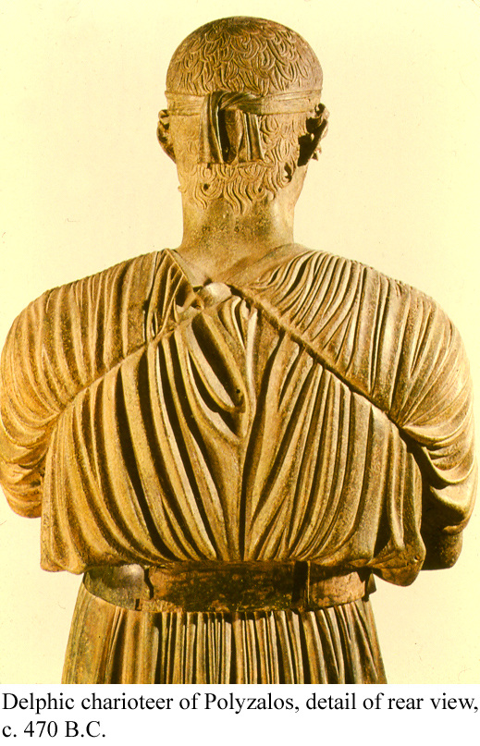
róba

Slide 9
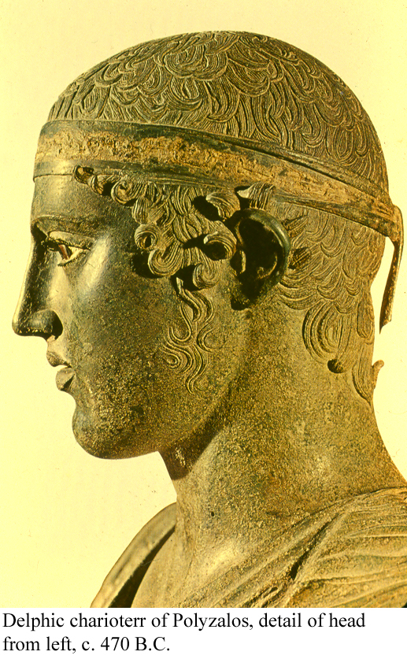
čelenka

Slide 10
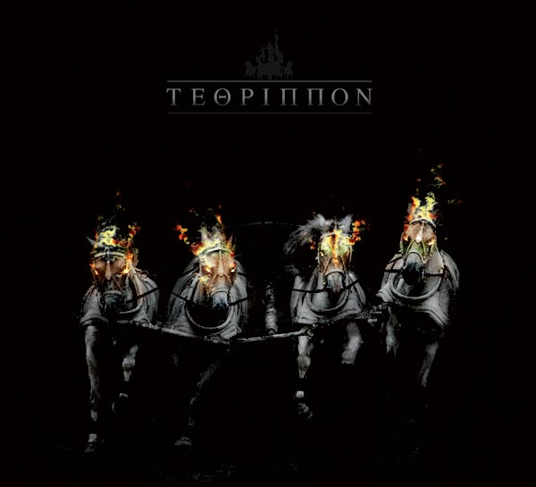

Slide 11
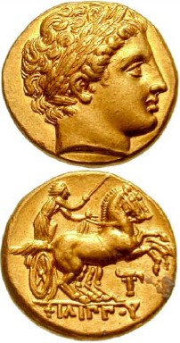
Fillip Makedonský

Slide 12
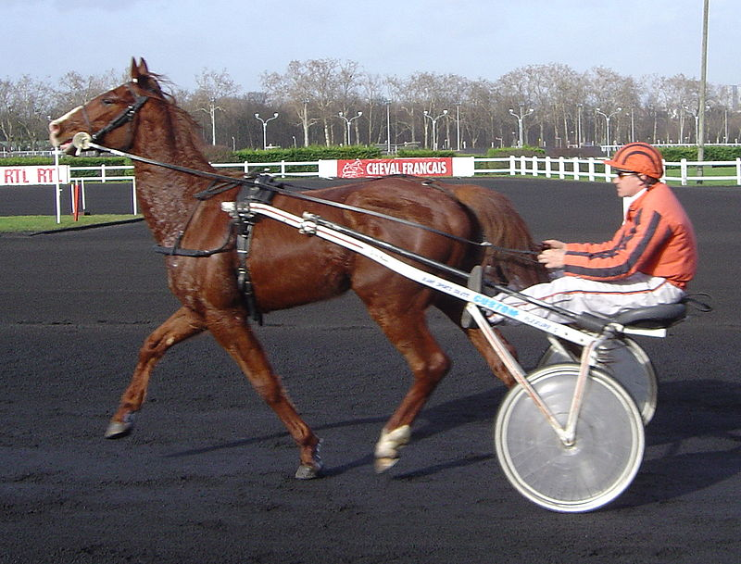
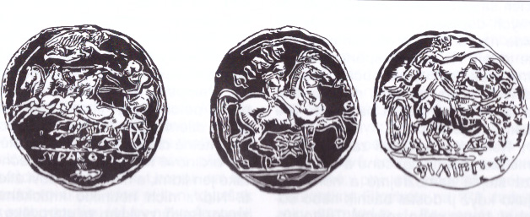
kalpé
  - klusáky, sulka, vozatajové seděli na lavičce
apéné
  - 4 kola, pár mul, seskok, nahota
hippos kelés, hipposkelétion, kelés (6920)
  - bos, bez třmenů a sedla, opratě/ bičíky, bodce, důtky, 6. st. BC podkovy, Platón
keléti pólikó, polón kelés
neosedlané klisny
parabatai, apobatai
  - vozataj + hoplíta a dromos, varianty

Slide 13
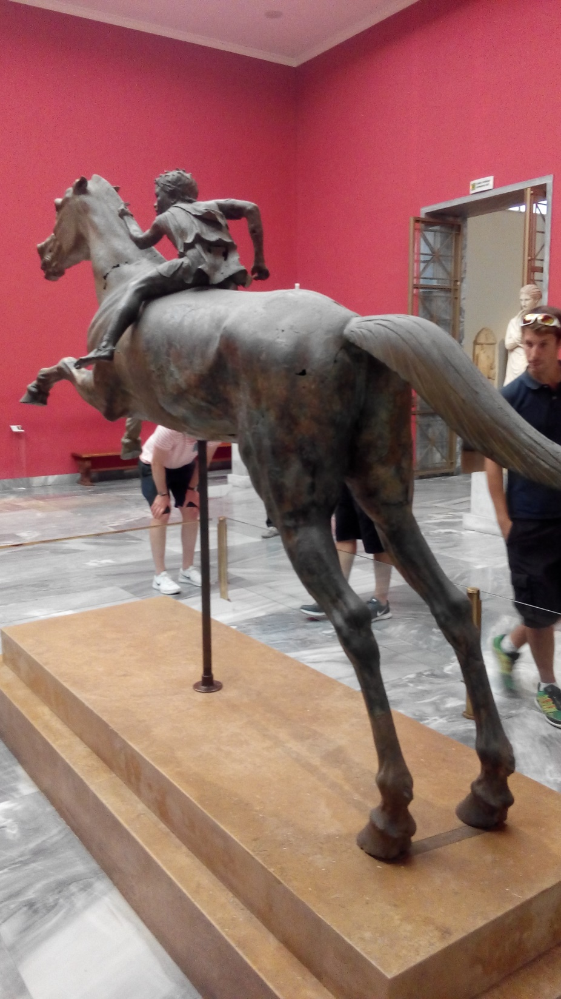
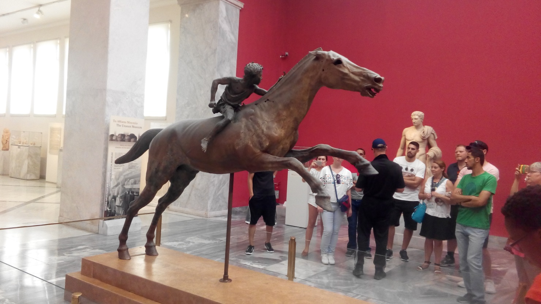

Slide 14
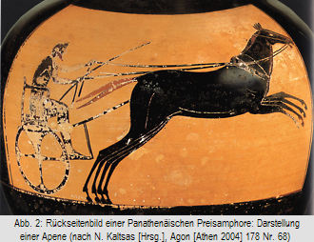
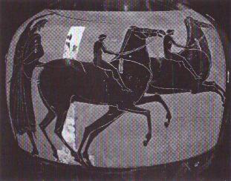
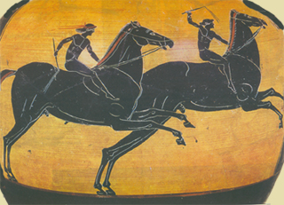
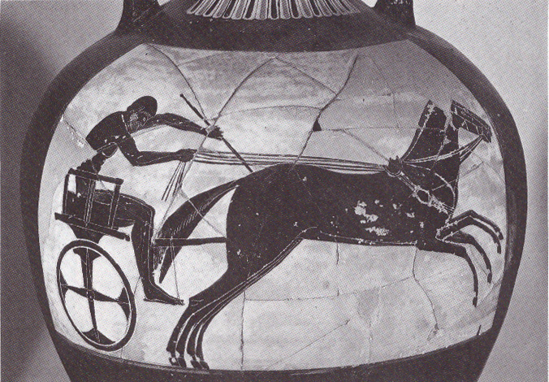

Slide 15
Kyniska ze Sparty
  Agesiláos
  Sláva bitevního pole
Dámarátos ze Sparty
Hierón ze Syrakús
Peisistratos z Athén
Alkibiadés z Athén
Gelón z Gely
Filip II. Makedonský
Alexandr Veliký
Attalos I. z Pergamu

Slide 16
ostatní „sportovní“ agón
hoplítomachia
  Homér, Olympia? X Řím)
lukostřelba
  málo (Koróneia v Boiótii, ostrov Keu, Sést)
plavání
  moře, bazén, motýlek-záchranářský kraul
  Hermióna v Argolidě
  Hérodotos – bitva u Salamíny
  Platón – nevdělanci
posilování
skoky do vody
  hrobka v Tempa del Prete u Paestu (2,5m věž, šipka)
potápění
  lov mořských hub (nohama napřed se zátěží)
veslování
  Panathénaje – Pireus (3000 drachem), oslavy bohyně Artemis v Munychiu (porážka „30 tyranů“) a závody u mysu Súnion (1500 drachem)
  Isthmos, Kypr, Níkopole, Salamína, Babylón (AV)
  do helénismu jen triéry
  Slalom kolem bójí

Slide 17
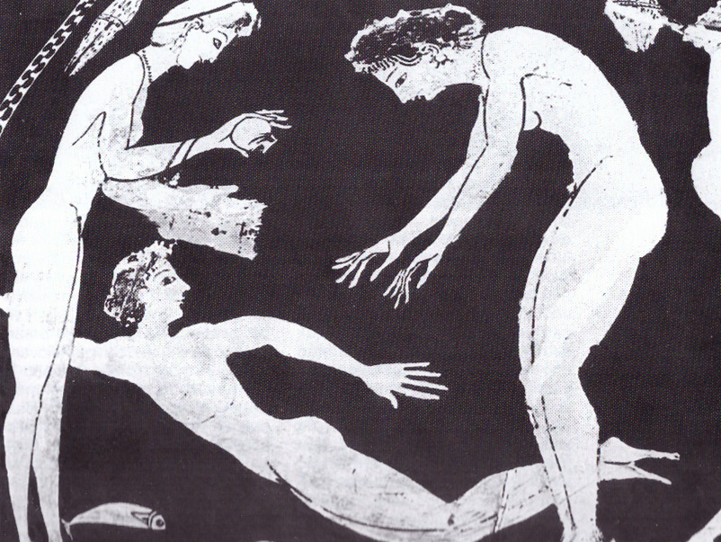
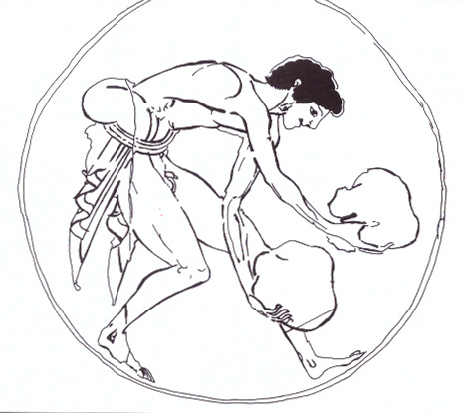
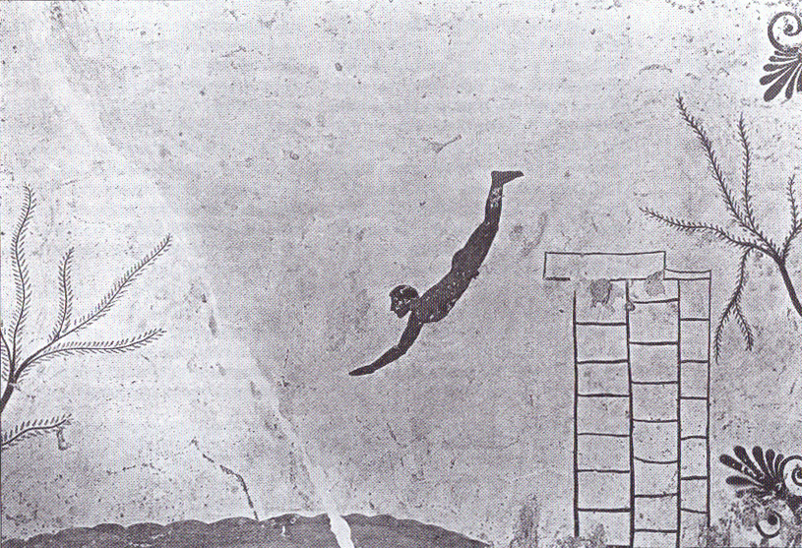

Slide 18
sportovní hry
  neznáme pravidla
  panhelénské hry
  sfairiseis
    Galénos
    gymnasia – sfairistéria (hřiště)
    sfaira
      kůže, těžké, tvrdé, barevné, peří, chlupy, koňské žíně, vlna
      tenisák až medicinbal
      sfairistés – cvičitel
      družstva o 2-10 členech
    aporrhaxis
    úrania
    koretizein – obdoba pozemního hokeje, buly, 3:3
    episkyros – 20-30m od sebe 3 čáry, přehazování čar těžkým míčem z místa
    harpastón – obdoba episkyros s menším míčem, obdoba rugby
    „král-osel“ – asi 3 družstva o „králi“ a „oslovi“, rozhodčí, chytání míče, dodnes

Slide 19
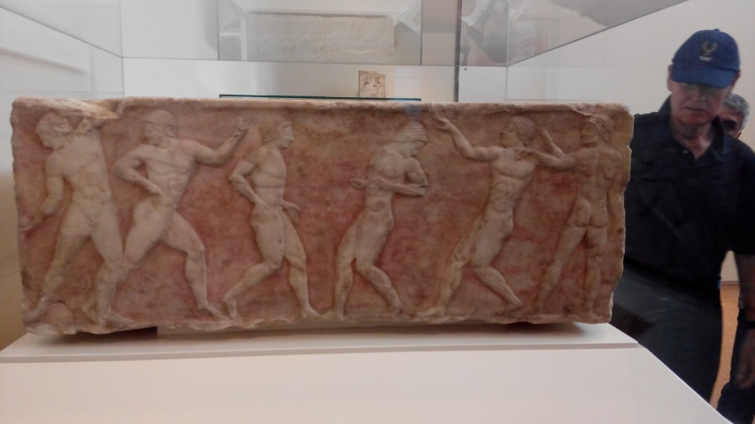
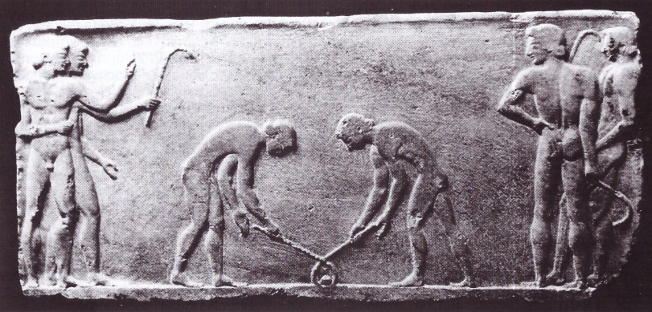
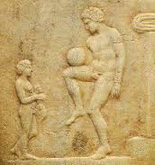
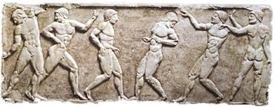

Slide 20
              taurokathapsie
                Thesálie
                Poseidón
                štvaní dráždění býka
                gymnos
                přejali Římané
tanec
  dar bohů lidem
  bohové, kúréti, héroové
  Sokrates, Platón, Xenofón
  200 druhů
  skupinově x individuálně
  se svým tělem x se zbraněmi
  Dionýský
  Apollinský
  géranos (nápodoba jeřábích tanců v době toku) x Čína (tanec 5 zvířat)
  kordax (komedie), fallus, břicho, kopy, poskoky
  sikinnis – ruce v pravém úhlu, poskoky na jedné noze
  kómos – svatby, pohřby, …
„Dionýský tanec byl tancem opojení, dával průchod vášním a jeho cílem bylo odpoutání těla od země a jeho splynutí s bohy. Apollinský tanec vyrůstal ze systematického pěstění těla pohybem a jeho řízení rytmem, aby se tak dosáhlo zdravé krásy“ (Reitmayer, 1977, 31).

Slide 21
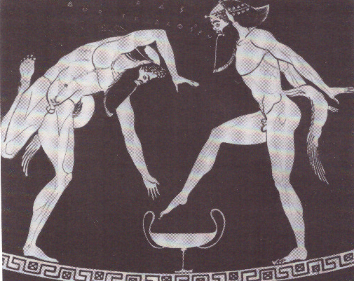
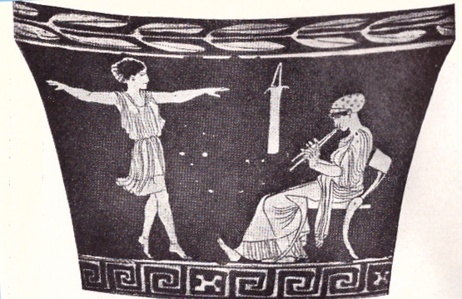
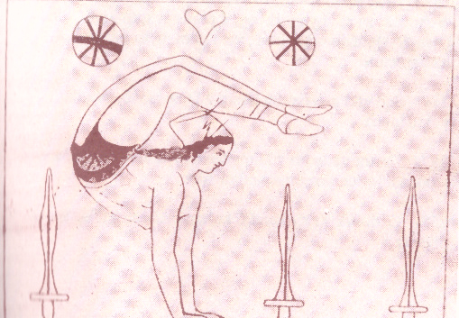
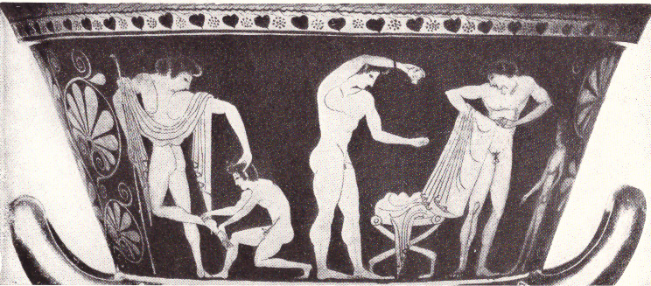

Slide 22
Músický agón
od Mús
pýthijské hry
tance, přednesy, hry hudební na nástroj
aulétés
salpistés
kérykés
  od 96. OH v síle hlasu
  právo ohlašovat olympioniky
  Hérodotos z Megary (10x – 40 let!)
    Argos

